Slide 1



TIPOLOGIA DE PROJETOS DE EFICIÊNCIA ENERGÉTICA NOS SERVIÇOS DE ABASTECIMENTO DE ÁGUA
JULIAN VILLELIA PADILLA
CAMPINAS – SP
21 DE JUNHO DE 2.017

Slide 2
Tópicos
Chamadas públicas – Distribuidoras Energia.
Usos finais – Equipamentos.
Sistemas de automação e controle.
Fontes alternativas de energia incentivadas.

Slide 3
Chamadas públicas
Distribuidoras de Energia
Recursos disponíveis em condições atrativas para a implantação de projetos de eficiência energética.
Os melhores projetos (maior economia e melhor relação custo/benefício) possuem maiores chances de serem contemplados.
Ótima oportunidade para minimizar o custo do insumo energia sem ter que recorrer a recursos próprios.

Slide 4
Usos finais – Equipamentos.
Motores elétricos.
Sistemas de bombeamento.
Sistemas de aeração.
Acionamentos elétricos (inversores)
Sistemas de iluminação.
Sistemas de ar condicionado.

Slide 5
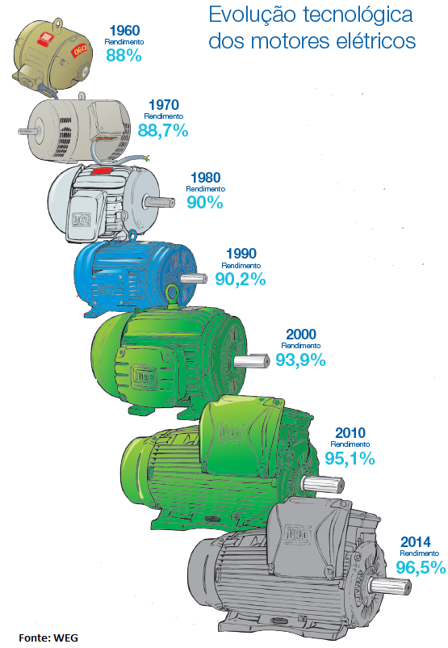

Motores Elétricos
A substituição de motores elétricos antigos ou que já tenham sido rebobinados proporciona resultados de economia expressivos além de reduzir as despesas com manutenção.

Slide 6
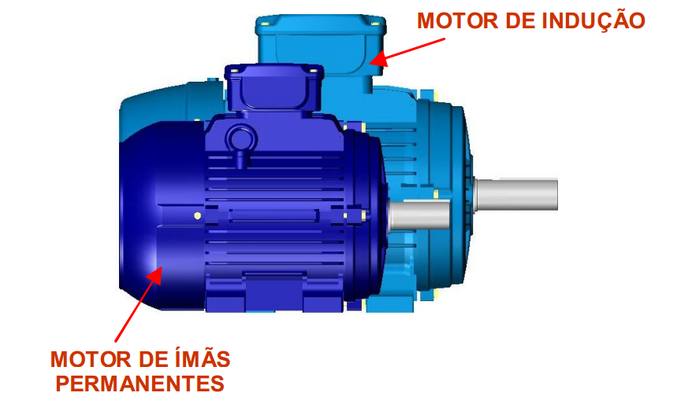
Motores Elétricos
Vantagens relativamente aos motores convencionais.
Redução do tamanho em 47%.
Redução do peso em 36%.
4% de redução do ruído em dB.
Alto rendimento elétrico, com redução equivalente na demanda e consumo de energia.
Já vem associado a um inversor de frequência, o que permite aplicações com variação de velocidade.

Slide 7
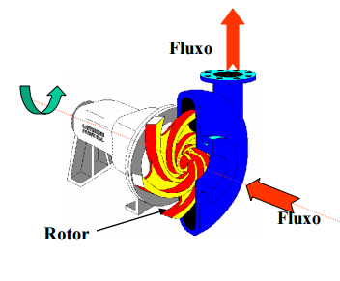
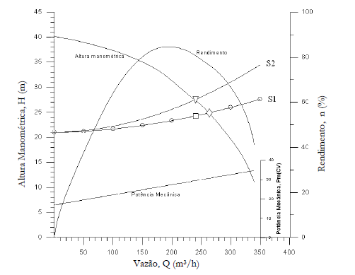
Sistemas de bombeamento.
A seleção adequada das bombas visando a sua operação na condição de melhor rendimento para atender as necessidades de vazão da unidade proporciona resultados de economia significativos.

Slide 8
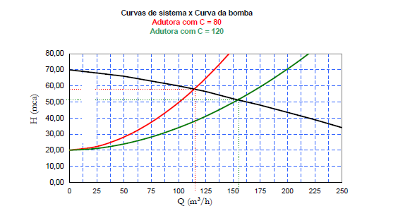
Sistemas de bombeamento.
Projetos de substituição ou renovação de adutoras podem estar associados à substituição das bombas para melhorar o rendimento do sistema de bombeamento reduzindo o kWh/m³.

Slide 9
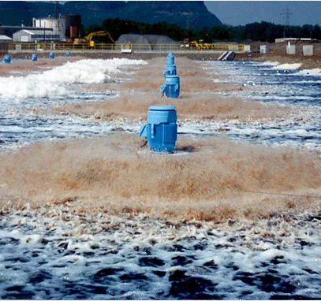
Sistemas de aeração.
O desenvolvimento de novas geometrias de agitadores melhoram o desempenho e reduzem o consumo de energia mantendo o grau de oxigenação das lagoas.

Slide 10
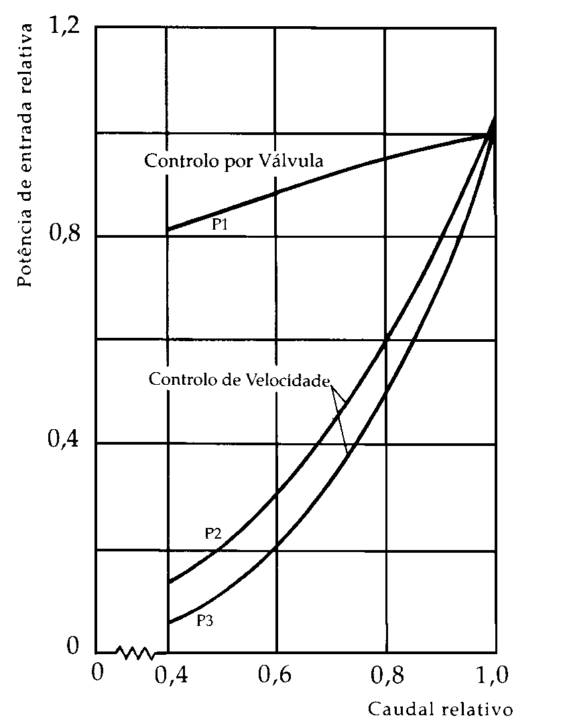
Acionamentos elétricos (inversores).
O controle de vazão através da variação da velocidade dos motores proporciona economias representativas em substituição ao controle de vazão por válvulas de controle.
0,82
0,13
0,5

Slide 11
Acionamentos elétricos (inversores).
A utilização de inversores de frequência proporcionam:
Melhor ajuste do funcionamento do sistema hidráulico.
Aumento do fator de potência no circuito do motor.
Redução da alta corrente de partida.
Minimização das solicitações mecânicas da bomba, acoplamentos e mancais.
Redução de ruído e vibrações.

Slide 12
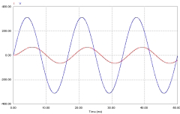
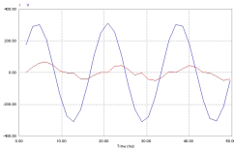
Acionamentos elétricos (inversores).
A utilização de sistemas de filtragem junto aos inversores de frequência minimizam o nível de harmônicos na rede elétrica
Filtros
Inversores
Motor

Slide 13
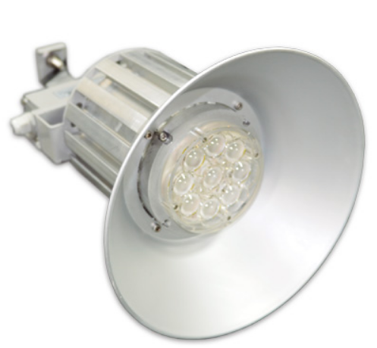
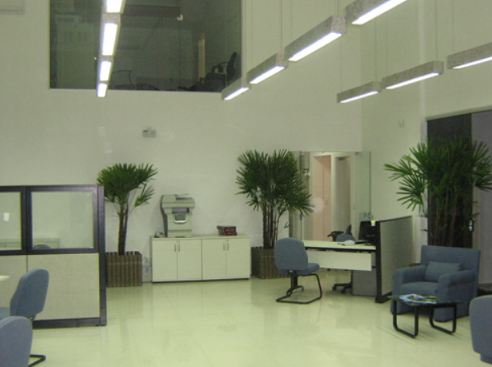
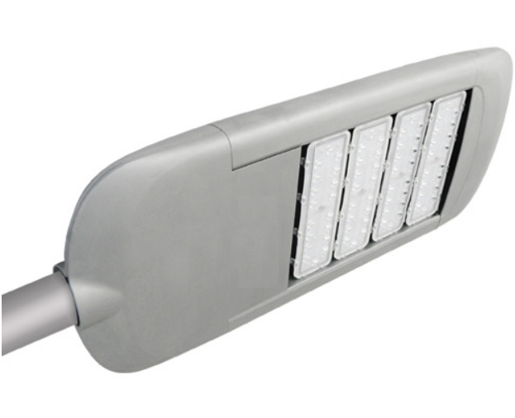
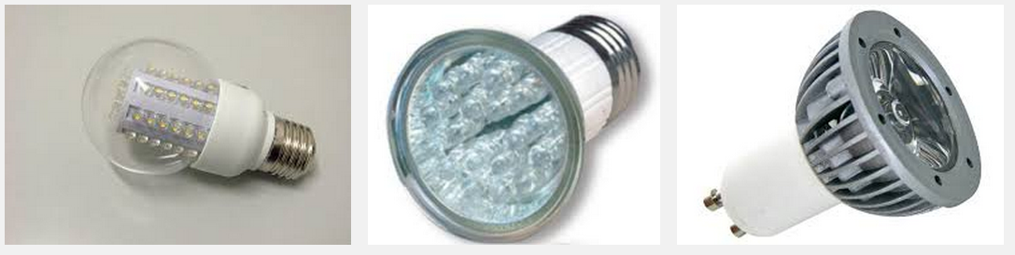
Sistemas de iluminação.
A utilização da tecnologia LED proporciona redução de 40% a 60% do consumo de energia nas seguintes aplicações:
  Escritórios e laboratórios.
  Salas de bombeamento.
  Áreas externas.

Slide 14
Sistemas de iluminação.
Projetos de eficiência energética na iluminação com a utilização da tecnologia LED proporcionam:
Baixo risco técnico para implantação.
Redução da mão de obra de manutenção em função da maior vida útil da fonte luminosa.
Melhoram a qualidade e o nível de iluminação.

Slide 15
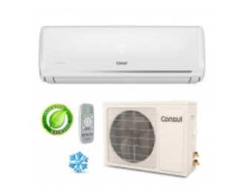
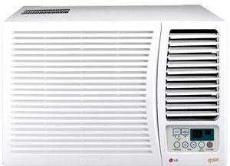
Sistemas de ar condicionado.
Sistemas split inverter proporcionam conforto térmico com redução do consumo da energia.

Slide 16
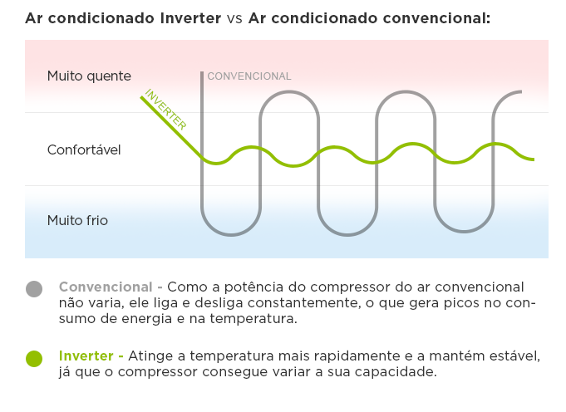
Sistemas de ar condicionado.

Slide 17
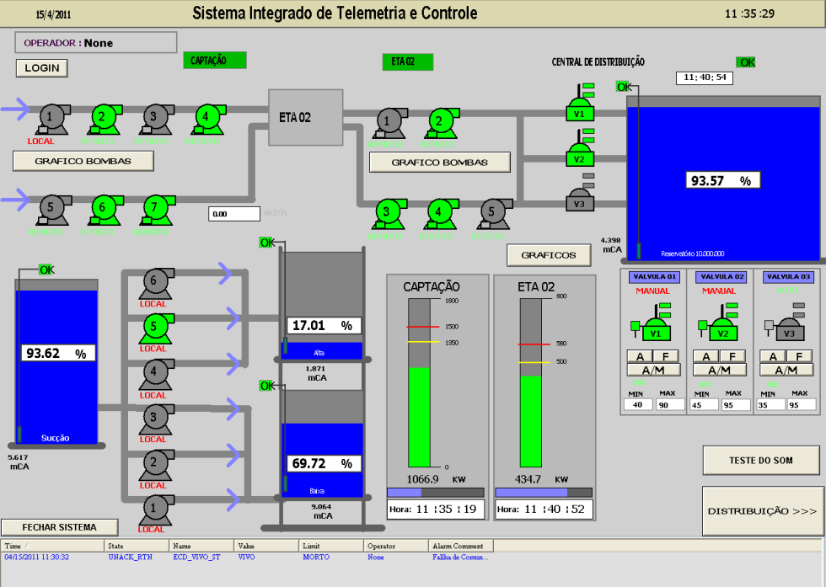
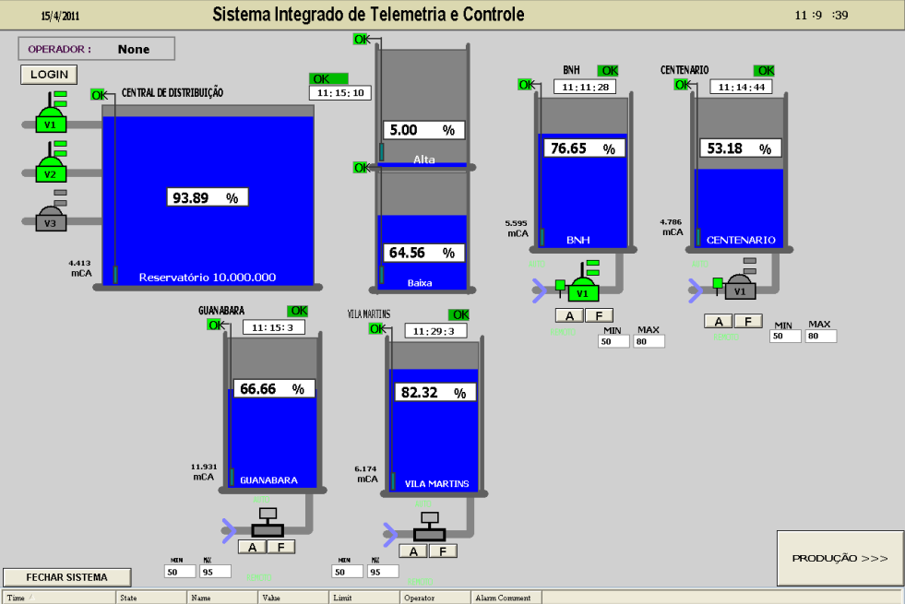
Sistemas de automação e controle.
Sistemas de automação e controle permitem monitorar os níveis dos reservatórios no sentido de minimizar o funcionamento das bombas no horário de ponta (tarifas mais caras).

Slide 18
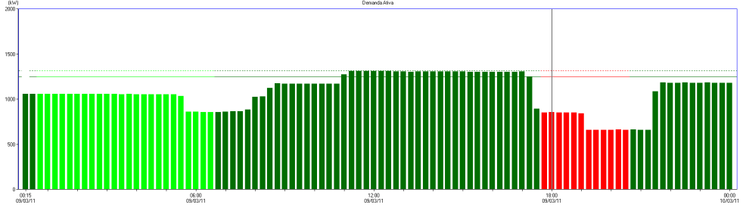
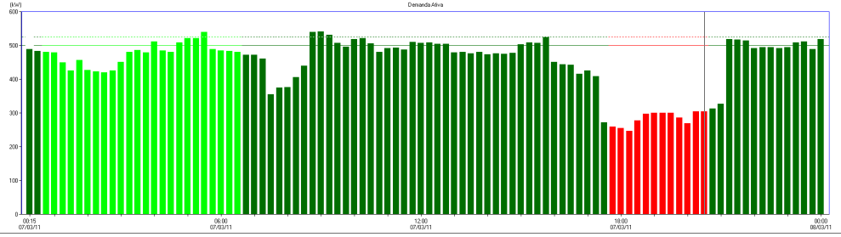
Sistemas de automação e controle.
Resultados da automação

Slide 19
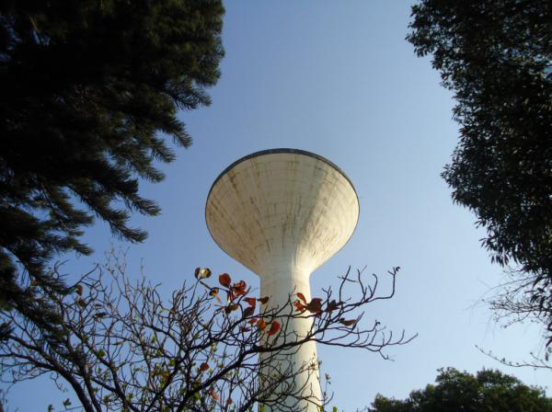
Sistemas de automação e controle.
Projetos de automação para controlar o nível dos reservatórios podem vir associados com aumento do volume armazenado (construção ou recuperação de reservatórios existentes)

Slide 20
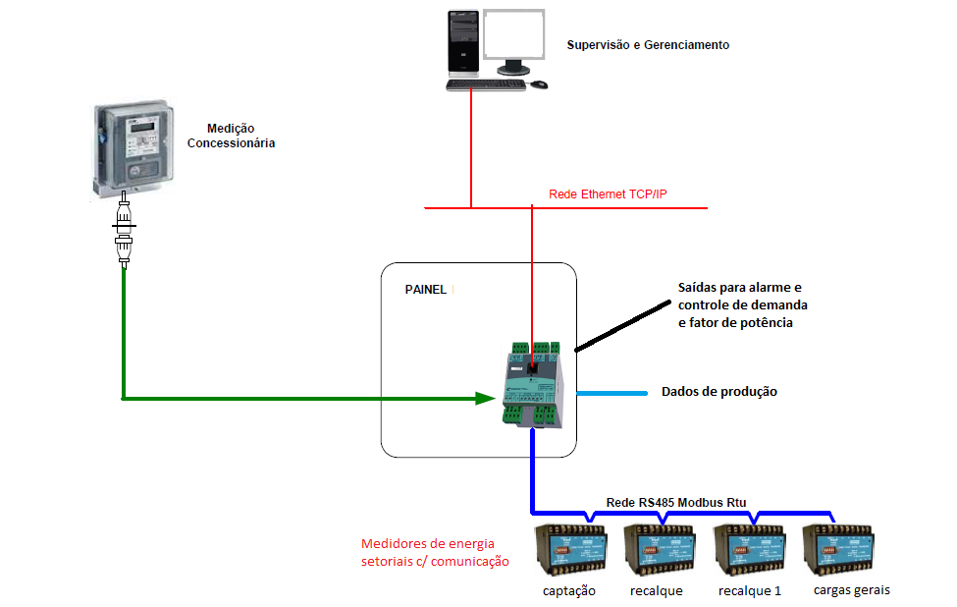
Sistemas de automação e controle.
Sistemas de gerenciamento de energia são ferramentas para redução da despesa de eletricidade.

Slide 21
Fontes de energia incentivadas.
Atualmente nos paises desenvolvidos, a geração solar fotovoltaica tem apresentado a maior taxa de crescimento entre todas as tecnologias de geração de eletricidade.
O efeito fotovoltaico consiste no aparecimento de uma diferença de potencial (tensão elétrica) nos extremos de um semicondutor quando ele recebe luz em sua superfície. A evolução tecnológica tem proporcionado materiais que possuem melhores relações entre a energia solar recebida e a energia elétrica gerada. Tipicamente o material utilizado na construção das células fotovoltaicas é o silício (Si) podendo ser constituído de cristais monocristalinos, policristalinos ou de silício amorfo.

Slide 22
Fontes de energia incentivadas.
Basicamente os sistemas de geração fotovoltaica são classificados em dois grupos principais: isolados (autônomos) ou conectados à rede elétrica (on-grid).
Como a geração de energia fotovoltaica somente ocorre durante o período de insolação, os sistemas isolados requerem um sistema de armazenamento de energia suplementar através de baterias e isto eleva significativamente o investimento necessário e sua aplicação fica limitada a pequenas potências e onde a rede pública não está disponível.

Slide 23
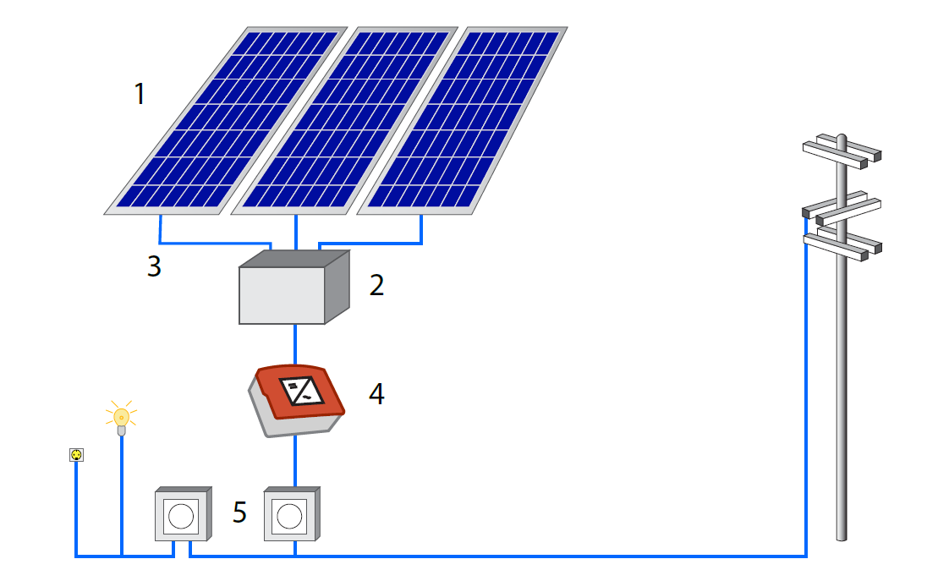
Fontes de energia incentivadas.
Paineis fotovoltaicos.
Caixa de junção dos painéis fotovoltaicos (com proteções e seccionamentos).
Cabos elétricos de interligação.
Inversor on-grid (transforma corrente contínua em corrente alternada – 60Hz)
Medidores de energia para apuração da energia gerada, consumida e compartilhada com a rede pública.

Slide 24
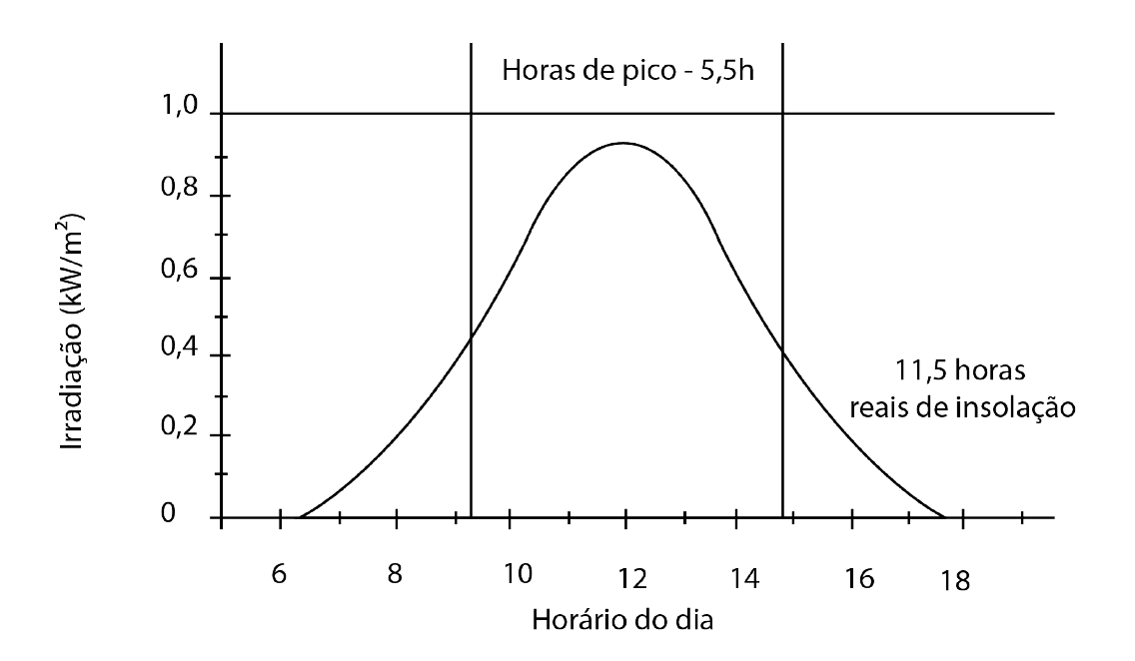
Fontes de energia incentivadas.
A energia solar incidente na face da terra varia em função da época do ano e da latitude e longitude do ponto considerado para estudo e o dimensionamento preliminar do sistema de geração fotovoltaica requer o conhecimento da insolação média da região onde será implantado o projeto.

Slide 25
Fontes de energia incentivadas.
A eficiência da célula fotovoltaica situa-se entre 7,5% e 14% dependendo do material que é utilizado para sua fabricação. Adicionalmente deve-se considerar a eficiência do inversor on-grid que varia em função de sua solicitação elétrica. Desta forma do montante de energia disponibilizada pelo sol apenas de 4 a 10% pode ser aproveitada para gerar eletricidade pelo sistema fotovoltaico.
A localização das placas solares deve ser tal que não existam sombreamentos provocados por edificações, árvores, torres ou postes nas proximidades, uma vez reduzem sensivelmente a energia gerada pelo sistema.

Slide 26
Fontes de energia incentivadas.
Valores referenciais:
Parâmetro | Valor
Área – m² | 700
Potência – kWp | 80
Energia gerada – MWh/ano | 114,10
Quantidade de placas fotovoltaicas | 335
Potência unitária por placa – W | 260
Investimento aproximado | R$ 400 mil
Custo unitário energia comprada | R$0,50/ kWh
Economia anual | R$57 mil
Retorno simples investimento | 7 anos

Slide 27
Muito Obrigado
Julian Villelia Padilla
E-mail: enerenge@terra.com.br
Fone: (11) 3744 7853

